Slide 1
Máriagyűd

Slide 2
Bevezető
Máriagyűd Siklós város település része Baranya megyében, korábban önálló község. Neve 1934-ig Gyűd volt, 1977-ben csatolták Siklóshoz. A 2001-ben mintegy 1500 lelket számláló Máriagyűd híres Mária-kegyhely, búcsújáróhely.
A kegytemplomtól keletre található a Szentkút. Ennek vizét a „gyűdi korsókban” vitték haza az idelátogató zarándokok. Máriagyűdön minden Márianapkor és jelesebb katolikus ünnep alkalmával búcsút tartanak, évente 25-27 alkalommal. Az évente idelátogató zarándokok számát ötszázezerre becsülik.

Slide 3
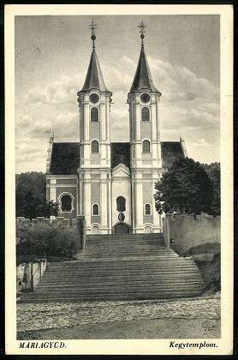
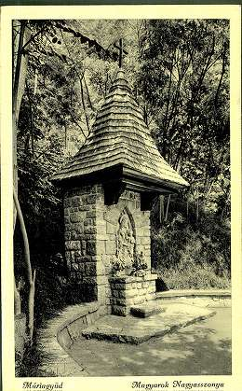

Slide 4
Története
A mai Máriagyűd dombja alatti forrás a már a Római Birodalom idején természetes pihenőhelyként szolgált. Később hunok, longobárdok, avarok, majd antok (keleti szláv törzs) laktak ezen a vidéken. Valószínűleg a keresztény szlávok Szűz Mária-oltárt helyeztek itt el.
A hagyomány szerint a falu nevét a magyar honfoglalók közt érkező Győd vezérről, Etu kun vezér fiáról kapta. Szent István király az 1000 körül Pécsváradra telepített bencés szerzetesekre bízta a vidéket, akik 1006-ban megtalálták a kegyelettel körülvett Mária-szobrot és kápolnát emeltek fölé. 1148-ban II. Géza király templomot építtetett itt. A kápolnát a 15. században gótikus stílusban újjáépítették, majd a 18. században nagy barokk stílusú templomot emeltek.

Slide 5
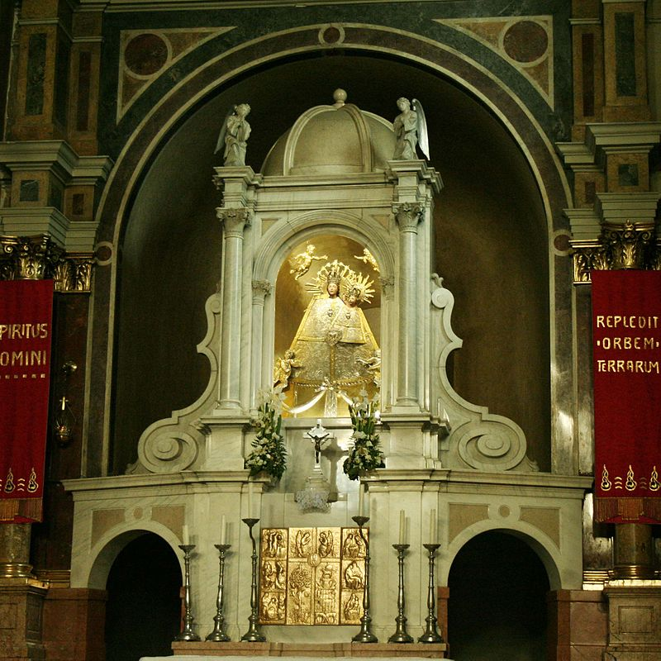
Mária-Szobor
Az eredeti Mária-szobor átvészelte a tatárjárást, a török időkben azonban eltűnt. Ma Eszéken látható. A Rákóczi-szabadságharc idején került oda és azért, hogy a várható harcok nehogy kárt tegyenek benne. A szatmári béke (1711) után a gyűdiek visszakérték, de nem akarták nekik visszaadni, és hiába fordultak a római egyházi törvényszékhez is. Igy Rudnay Mátyás más képet állítatott a gyűdi oltárra.

Slide 6
Mária-jelenés
A korabeli feljegyzések szerint Szűz Mária 1687-ben jelent meg fényözönben az akkor még apró templom ablakában egy Tamás nevű katolikus gazdának, abban az időben, amikor a templom a kálvinisták kezén volt, majd ezután újra Mátyás siklósi ispánnak, a vele lévő Huppi János kálvinista gazda azonban nem látta, csak miután Mátyás azért imádkozott, hogy a másik is láthassa. Ezután történt, hogy Kraljevics Tamás ferences gvárdián személyesen a szigetvári Vecchi gróf generálishoz fordult, aki megparancsolta, hogy a templomot adják vissza a katolikusoknak. 1757 december 4-én keltezett irat szerint egyházi nyomozás történt, mely elismeri csodatévő szent helynek a templomot.

Slide 7
Kegyhely
Máriagyűdöt hivatalosan VII. Pius pápa ismerte el zarándokhelynek 1805-ben.
A ferencesek építette és a Sarlós Boldogasszonynak szentelt barokk kegytemplomot 1964-ben újították fel belülről, 1972-ben kívülről, az oltárok felújítása 1981-ben kezdődött. A kereszt alaprajzú mai templom 1742-ben épült, Batthyány Kázmér gróf, horvát bán adományából. 1995-1996-ban nagyarányú külső és belső műemléki felújításokat eszközöltek Pavlekovics Ferenc plébános ideje alatt. Ekkor készültek a templom belső falfestményei, melyek Szilágyi András és testvére Szilágyi Domokos művei.

Slide 8
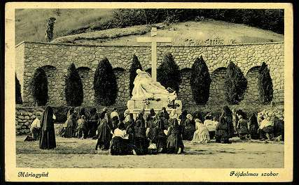
Búcsúk
A kegyhely búcsúnapja július 2-án van. Ezen kívül sok kisebb és öt nagy búcsút tartanak:
Pünkösd – roma zarándoklat
Szentháromság vasárnapja
Sarlós Boldogasszony – ifjúsági búcsú
Nagyboldogasszony – főbúcsú
Kisboldogasszony – főbúcsú, a németek búcsúja.

Slide 9
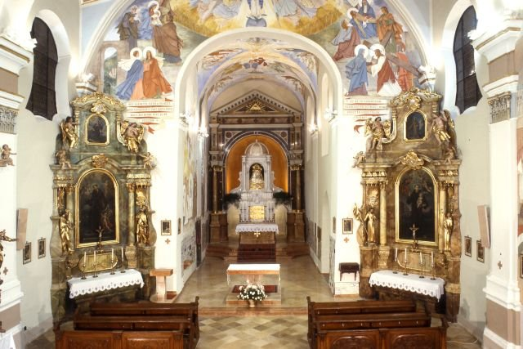
Képek

Slide 10
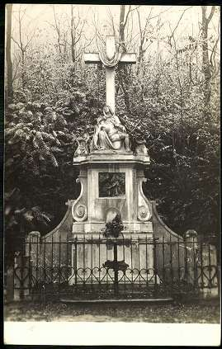

Slide 11
